Slide 1
药 理 学
Pharmacology

Slide 2
第二章 药物代谢动力学
主要研究机体对药物的影响，即药物进入机体后的体内过程，就是机体对药物的处置过程。
药物从进入机体至离开机体，可分为四个过程：
吸收（absorption）
分布（distribution）
代谢（metabolism）
排泄（excretion）
简称ADME系统
转运
transportation
转化
transformation

Slide 3
第二章 药物代谢动力学
作用部位“受体”
结合 游离
组织库结合
结合 游离
体循环
吸收
排泄
游离型药物
结合型药物
代谢物
生物转化

Slide 4
上述四个过程，也就是药物的转运与转化，随着用药后时间推移，药物在体内的量尤其是在血浆中的浓度会发生改变---时量（浓）关系，研究时间浓度的变化就是药物代谢动力学的内容，主要用数学公式、图表来解决问题。

Slide 5

第一节 药物分子的跨膜转运
被动转运
passive transport
转运方式
主动转运
active transport

Slide 6
1.被动转运(passive transport):
指药物由浓度高的一侧向浓度低的一侧进行跨膜转运
特点：
顺浓度差
不消耗能量
转运时无饱和现象
不同药物同时转运时无竞争性抑制现象
当膜两侧浓度达到平衡时转运即保持在动态稳定水平
药物大多数是以此方式进行转运

Slide 7
药物通过细胞膜的方式：
生
物
膜
绝大多数药物通过生物膜的方式
1. 简单扩散
simple diffusion
2. 滤过
filtration

Slide 8
2.主动转运(active transport):
指药物不依赖于浓度差进行跨膜转运
特点：
逆浓度差
消耗能量
转运时有饱和现象
不同药物同时转运时有竞争性抑制现象
当膜一侧药物转运完毕后，转运即停止
主动转运可使药物集中在某一器官或组织。

Slide 9
简单扩 散
膜孔滤过
载体转运
外
内

Slide 10
影响药物通透细胞膜的因素
药物的解离度和体液的酸碱度
药物的浓度差和细胞膜的通透性、面积和厚度
血流量
细胞膜转运蛋白的量和功能

Slide 11
影响跨膜转运的药物理化性质：
脂溶性：脂溶性大易通过细胞膜
分子量：小分子药物易通过细胞膜
解离度：药物的极性高则解离度大，脂溶性小，离子化的形式不易通过细胞膜。

Slide 12
弱酸或弱碱药物的解离
Handerson-Hasselbalch公式
以弱酸药物为例
K_{a}
[H⁺]
[A⁻]
HA
H⁺
+
A⁻
K_{a}
=
[HA]
[A⁻]
pK_{a}
=
pH
log
[HA]
[A⁻]
10^{pH-pKa}
=
当pH = pK_{a}时，
[HA] = [A⁻]
[HA]
pKa 即弱酸性药物在50% 解离时的溶液pH值。

Slide 13
说明：
pKa的含义：
当解离和非解离的药物相等时，即当药物解离一半时，溶液的pH是该药的pKa，每个药物都有自己的pKa值。
2. 转化为公式：
解离型
=
10^{pH-pKa}
非解离型

Slide 14
例：丙磺舒的pKa=3.4
胃液pH=1.4 血液pH=7.4
[离子型]
[离子型]
10^{pH-pKa}=
10^{pH-pKa}=
[非离子型]
[非离子型]
[离子型]
[离子型]
10^{1.4-3.4}=
10^{7.4-3.4}=
[非离子型]
[非离子型]
1
[离子型]
10000
[离子型]
=
=
100
[非离子型]
1
[非离子型]

Slide 15
问题：
当达到理论平衡时，血浆中的药物浓度是胃中药物浓度的多少倍？

Slide 16
弱酸性和弱碱性药物在不同环境中的吸收排泄情况
药 物 环境 解离 吸收 排泄
弱酸性 酸性
弱酸性 碱性
弱碱性 酸性
弱碱性 碱性
少
多
少
多
少
多
多
少
多
少
多
少

Slide 17
第二节 药物的体内过程
药物从进入机体至离开机体，可分为四个过程：
吸收（absorption）
分布（distribution）
代谢（metabolism）
排泄（excretion）
转运
transportation
转化
transformation

Slide 18
吸收（absorption）
1. 概念：从用药部位进入血循环的过程。
大多数药物以被动转运的方式吸收
iv. 不存在吸收相
吸收快---显效快
吸收多---作用强

Slide 19
2. 影响药物吸收的因素：
理化性质：
脂溶性、分子量
b. 给药途径：
i) 口服：方便，首关消除
ii）吸入: 起效迅速
iii) 局部用药: 皮肤，眼，鼻，咽喉，阴道
ⅳ) 舌下、直肠
ⅴ) 注射:

Slide 20
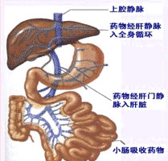
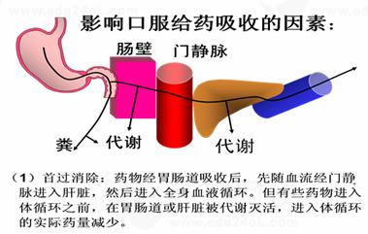
首关消除（first-pass elimination）
某些药物首次通过肠壁或经门静脉进入肝脏时被其中的酶所代谢致使进入体循环药量减少的一种现象。

Slide 21
2. 影响药物吸收的因素：
v) 注射:
肌肉注射(im) --- 可应用较大剂量
静脉注射(iv) --- 起效迅速
腹膜内注射(ip) --- 起效快但常用于实验动物
给药途径与吸收速度
吸入
舌下、
直肠
肌注
皮下
口服
皮肤

Slide 22
c. 其他因素：
i) 药物方面：剂型
ii）机体方面:
口服时与胃肠道pH、胃排空速度、蠕动快慢、胃肠道分泌的酸和酶等有关；
注射时与部位的毛细血管血流量有关
Notes:
片剂、胶囊、水针剂、油悬剂（治疗梅毒等，青霉素做成此剂型）

Slide 23
分布 (distribution )
1. 概念：药物吸收后通过血循环到达机体各个器官和组织的过程。
2. 特点：
是药物消除方式之一，大多为被动转运。
药物的分布不均匀，不同步。
如果是通过主动转运则可集中在特定器官。
Notes:
2. 洋地黄靶器官为心脏，但其在心脏分布不多，在横纹肌中较多。
3.氯喹在肝脏分布多，通过主动转运。以及重金属如砷在肝和肾，碘在甲状腺的分布。

Slide 24
3. 决定药物在体内分布的因素：
血浆蛋白的结合率：
b. 局部器官的血流量
c. 组织细胞结合
d. 体液pH值
e. 体内屏障：血脑屏障、胎盘屏障、血眼屏障

Slide 25
药物与血浆蛋白的结合
游离型—具有药理活性
与蛋白结合
与蛋白游离
药物
血液
结合是可逆的
暂时失去药理活性
结合型
影响药物转运
具有饱和性和竞争置换现象
血浆蛋白：白蛋白，α₁-酸性糖蛋白，脂蛋白
Notes:
抗凝药物华法林99%与血浆蛋白结合，但与保泰松合用时，华法林会被置换出来。

Slide 26
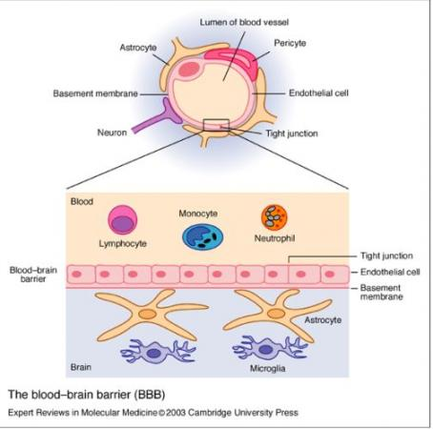
血脑屏障——真屏障
血脑屏障示意图
胎盘屏障——形同虚设！

Slide 27
代谢 (metabolism)
1. 概念：药物在生物体内所发生的化学结构的改变，也称为生物转化。
肝脏是药物代谢的主要器官。

Slide 28
2. 代谢的结果：
1) 失活：使药理活性下降或消失，使极性增加易于排出，是药物从机体消除的方式之一。
2) 活化：（少数药物）
前体激活：如无活性的前体物质L-左旋多巴转化为具有活性的多巴胺。
代谢激活：母体和转化物均有活性。
Notes:
b. 氯沙坦，治疗高血压药物，是血管紧张素受体拮抗剂，其肝脏代谢产物与受体的结合力大于原形药物。

Slide 29
3. 代谢方式：
氧化(oxidation) 还原(reduction)
水解(hydrolysis) 结合(conjugation)
氧化、还原、水解
I相：药物
代谢产物
结合
药物或代谢物
结合产物
（活性消失或降低、
水溶性增加易于排出）
II相：
（葡萄糖醛酸、醋酸、甘氨酸，硫酸等）
Notes:
也被称为I相反应（phase I）或者II相反应（phase II）

Slide 30
1. 氧化酶
2. 还原酶
细胞色素P450酶
黄素单加氧酶
单胺氧化酶
乙醇脱氢酶
醛酮还原酶
羰基还原酶
3. 水解酶
4. 结合
羧酸酯酶
胆碱酯酶
葡萄糖醛酸转移酶
甲基化转移酶
磺基化转移酶

Slide 31
4. 药物代谢酶：
专一性酶：
MAO (单胺氧化酶)
AchE (乙酰胆碱酯酶)
b. 非专一性酶：
肝药酶：存在于肝细胞内质网中，为肝微粒体混合功能酶系统，该系统中的主要酶是细胞色素 P-450。

Slide 32
肝药酶的特点：
专一性差
活性较低，单位时间内代谢底物量少
个体差异大
可被某些药物诱导而增加活性(酶诱导剂)
可被某些药物抑制而降低活性(酶抑制剂)
注意：
药酶诱导剂——药物效应减弱！
药酶抑制剂——药物效应增强！
Notes:
3. 年纪，营养状况等
4. 如巴比妥类药物可诱导肝药酶
5. 氯霉素可抑制肝药酶活性

Slide 33
排泄 (excretion)
1. 概念：药物的原形或代谢产物排出体外的过程，是药物作用彻底清除的过程，大多数以被动转运方式排泄。
2. 排泄途径：
肾脏---最主要的排泄器官
a. 过程：肾小球滤过，肾小管分泌，肾小管重吸收
Notes:
肾小球毛细血管膜通透性大
肾小球滤过到肾小管后，肾小管进行分泌，此外肾小管还可以再吸收，对脂溶性大的分子重吸收多
肾小管分泌过程中存在主动转运，一些药物在此会相互竞争结合位点，如利尿药与尿酸竞争；丙磺舒与青霉素竞争等

Slide 34
2. 排泄途径：
肾脏---最主要的排泄器官
b. 某些药物以原形或活性代谢产物排泄，在泌尿系统浓度较高，可治疗泌尿系统感染，如头孢菌素
c. 肾功能低下时排泄变慢，易引起蓄积中毒，所以要改变给药剂量或时间间隔
2) 胆汁排泄
某些药物经胆汁分泌可治疗胆道感染，如红霉素，
利福平
Notes:
b. 链霉素以原形排泄

Slide 35
肝肠循环 (enterohepatic circulation)
概念：有些药物经肝脏排入胆汁，再随胆汁进入肠中，进入肠中的药可部分地被重吸收，称为肝肠循环。
2. 特点：进入肝肠循环的药排泄变慢，作用时间延长。

Slide 36
2. 排泄途径：
3) 其他排泄途径
乳腺
唾液腺、汗腺
肺：挥发性药物，如乙醇
Notes:
乳汁偏酸性
利福平，红色

Slide 37
第四节 药物消除动力学
1) 一级动力学消除(线性动力学)
特点：
单位时间内消除的药量与血中浓度成正比，消除的量不恒定。
b. 有恒定的t_{1/2}，为等比消除，即消除速率不变。
dC
= k_{e} C
dt

Slide 38
c. 纵坐标取对数时，时量关系消除相成直线
k_{e}
lgC_{t} =
t
+ lgC₀
2.303
d. 大多数药物属此类型消除。
一级动力学消除，体内转运的能力非常大，
大于药物浓度，按此消除的药物，用量增至
中毒剂量也不会超过其消除能力。

Slide 39
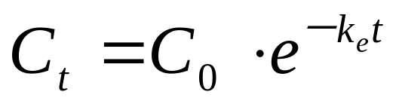
积分
dC
= k_{e} C
dt
C:原始浓度
一级动力学消除
k_{e}
lgC_{t} =
t
+ lgC₀
2.303
Notes:
Ke为消除速率常数

Slide 40
C₀
lgC
血药浓度
血药浓度
k_{e}
斜率=－
2.303
0
1
2
3
4
t
0
t
一级动力学消除的时量曲线

Slide 41
2) 零级动力学消除
公式：
dC
积分
= k₀
C_{t}= C₀ –k₀ t
dt
特点：
单位时间内消除的药量恒定，与血药浓度无关，为定量转运，以最大消除量进行消除。

Slide 42
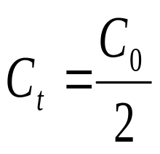
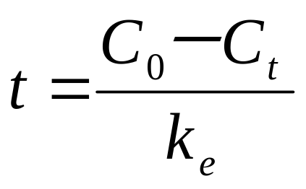
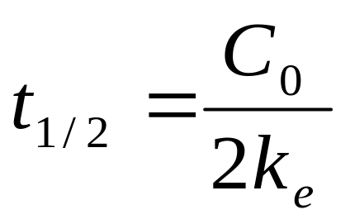
b. t_{1/2}不恒定，可以随着给药量而改变。
c. 消除曲线是直线，当纵坐标取对数浓度时则变为曲线。
C_{t}= C₀ –k_{e} t

Slide 43
C₀
lgC
血药浓度
血药浓度
0
1
2
3
4
t
0
t
零级动力学消除能力有限，药物浓度超过了
消除能力，少数药物属零级动力学消除。

Slide 44
3. 转运速率常数及消除速率常数
dC
= k_{e} C
dt
k为转运速率常数( 零级动力学消除时， k即为Vmax )。
k是药动学中一项重要参数，其不随时间
而变化，在消除相时，k则为消除速率常数。

Slide 45
4. 半衰期(t_{1/2})
概念：血浆中药物浓度下降一半时所需要的时间，即药物消除一半时所需要的时间，是药动学的又一项重要参数。

Slide 46
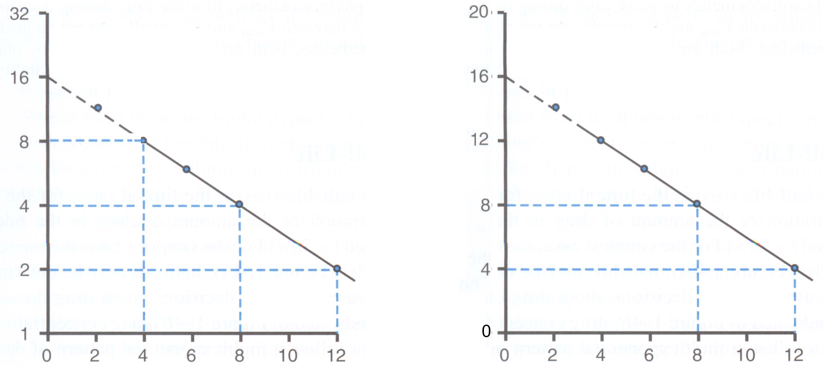
一级消除动力学:
t_{1/2} =0.693/Ke
零级消除动力学:
t_{1/2} = 0.5 × C₀/k
单位时间消除药量与浓度成正比
半衰期不随浓度而变
单位时间消除药量不变
半衰期随浓度而变
Slope(斜率)
= -Ke/2.303
血浆药物浓度
血浆药物浓度
t_{1/2}
t_{1/2}
t_{1/2}
t_{1/2}
t_{1/2}
时间（h）
时间（h）

Slide 47
一般来说，按一级动力学消除的药物，一次用药后经过5个半衰期可认为体内药量基本消除；
如果每t_{1/2}用药一次，则经过5个t_{1/2}体内药量达稳态。
Notes:
50, 25, 12.5, 6.25, 3.125

Slide 48
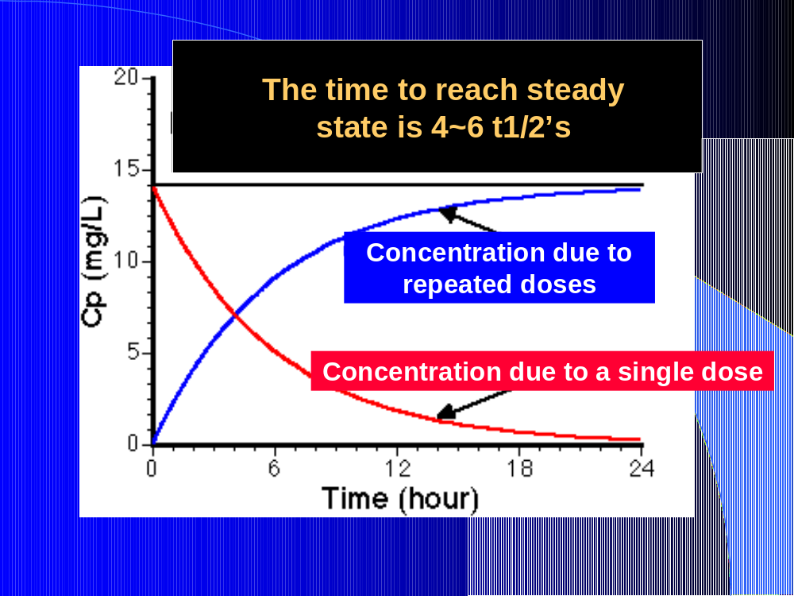
Notes:
50, 25, 12.5, 6.25, 3.125

Slide 49
第五节 体内药物的时量关系
1. 时量曲线
用药后，由于药物的体内过程，可使药物在血浆的浓度(量)随着时间(时)的推移而发生变化，这种变化可以浓度(或对数浓度)为纵坐标和以时间为横坐标作图，即为时量曲线(time-concentration curve)。

Slide 50



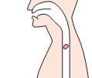
血中药物浓度
时间

Slide 51
中毒浓度
血
药
浓
度
（C）
C_{max}
代谢排泄过程
有效浓度
吸收分布过程
0
1
3
4
5
6
7
8
9
时间（T）
时量曲线

Slide 52
中毒浓度
血
药
浓
度
（C）
（C_{max}）
起效
有效浓度
0
1
2
（T_{max}）
3
4
5
6
7
8
9
时间（T）
潜伏期
持续期
残效期

Slide 53
潜伏期：用药开始到发生疗效的时间。
持续期：药物维持基本疗效的时间。
残效期：药物浓度降至有效浓度以下，但未完全消除，此期反复用药易蓄积中毒。
两个水平---中毒浓度，有效浓度
三个时程---潜伏期，持续期，残效期
两个点---起效，峰值

Slide 54
多次用药后的时量（浓）关系
1) 连续多次用药，只要剂量和用药间隔时间不变，经过该药的 5个t_{1/2} (4～6) 后, 体内药量接近坪值即稳态血药浓度（Css） , 此时给药的速度与消除速度达平衡。
2) 分次给药时，血药浓度有波动，有峰值 （Cssmax） 和谷值（Cssmin）。 单位时间内给药量不变，间隔越小，给药次数越多则波动越小，平均稳态浓度不变；

Slide 55
3) 单位时间内用药总量不变，达坪时间和
用药间隔及用药剂量无关，间隔不变时，
剂量增加则 Css 增加，但达坪值的时
间不变，都是4~6个 t_{1/2} ；
4) 为使血药浓度迅速达到坪值，可在首次
剂量给予负荷剂量，如果服药间隔与药
物的 t_{1/2} 接近, 则首次倍量可立即达坪值。

Slide 56
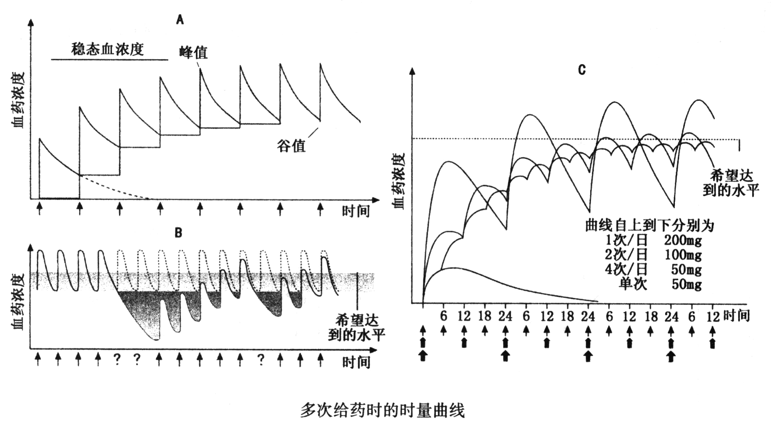
多次给药时的时量曲线

Slide 57
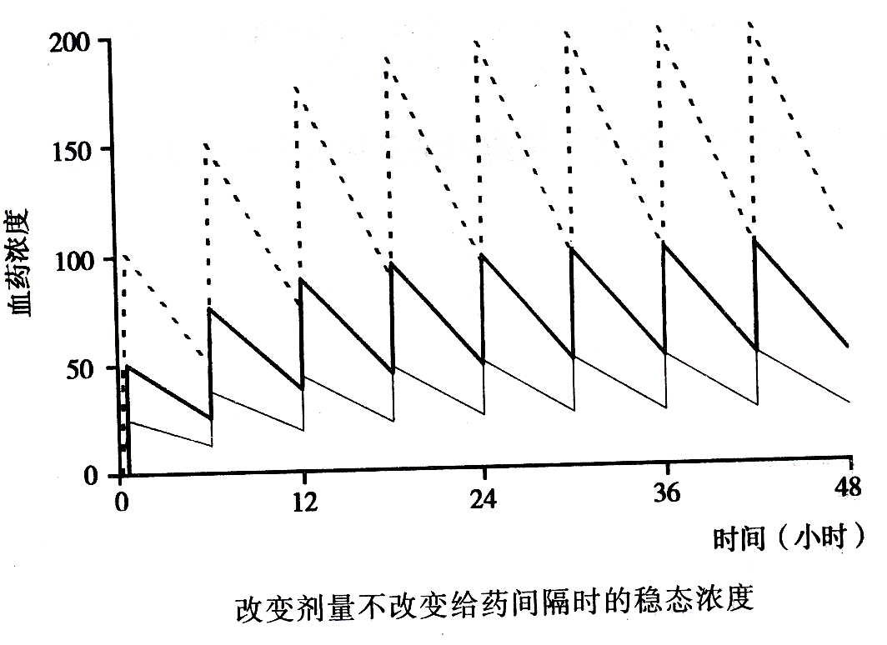

Slide 58
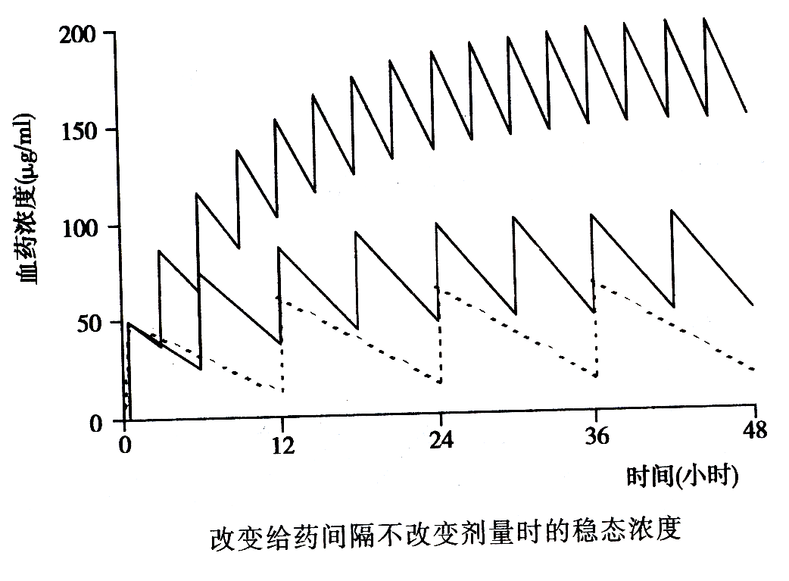

Slide 59
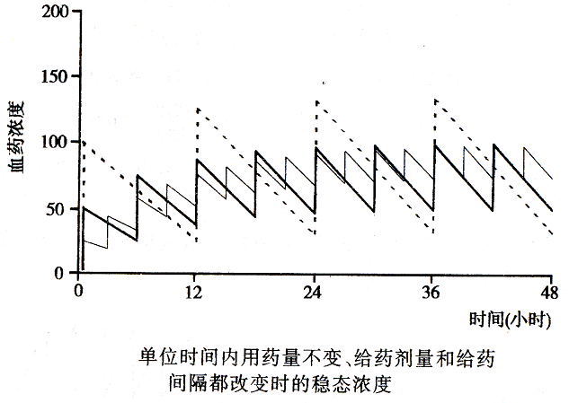

Slide 60
一级动力学药物在体内消除及累积量
T1/2数 一次用药 消除总量 反复用药
n 体内剩余量 累积量
1 50%A0 50%A0 50%A0
2 25%A0 75%A0 75%A0
3 12.5%A0 87.5%A0 87.5%A0
4 6.25%A0 93.8%A0 93.8%A0
5 3.13%A0 96.9%A0 96.9%A0
6 1.56%A0 98.4%A0 98.4%A0
7 0.78%A0 99.2%A0 99.2%A0

Slide 61
第六节 药物代谢动力学重要参数
1. 半衰期：
血浆中药物浓度下降一半时所需要的时间，即药物消除一半时所需要的时间。

Slide 62
一级消除动力学:
t_{1/2} =0.693/Ke
零级消除动力学:
t_{1/2} = 0.5 × C₀/k
单位时间消除药量与浓度成正比
半衰期不随浓度而变
单位时间消除药量不变
半衰期随浓度而变
Slope(斜率)
= -Ke/2.303
血浆药物浓度
血浆药物浓度
t_{1/2}
t_{1/2}
t_{1/2}
t_{1/2}
t_{1/2}
时间（h）
时间（h）

Slide 63
2. 清除率（CL）：
（各器官消除率的总和）
机体消除器官在单位时间内清除药物的血浆容积，即单位时间内有多少毫升血浆中所含药物被机体清除。
A
CL=
AUC_{0→∞}

Slide 64
3. 表观分布容积 (Vd)
是按照血药浓度推算体内药物总量在理论上应占有的体液容积，即体内药物总量和血浆药物浓度之比。
A
Vd
=
( L or L/Kg )
C
A: 体内药量, mg
C: 血药浓度, mg/L

Slide 65
Vd 值的意义 :
1) 进行血药浓度与药量的换算；
2) 可推测药物在体内的分布情况
以一70Kg体重的人为例，总体液大约为42L
Vd≈5L 大部分分布于血浆；
Vd≈10~20L 分布于全身体液；
Vd>40L 分布于组织器官；
Vd >100L 集中分布至某个组织器官或大范围组织内

Slide 66
4. 生物利用度(Bioavailability F)
生物利用度是指机体吸收进入血液循环的
药量与给药剂量的比值。
吸收入血循环的药量
F =
× 100%
给药量
Notes:
F与生产工艺有关。如青霉素和苯妥英钠。

Slide 67
绝对生物利用度：
AUC (血管外给药)
F =
×100％
AUC (静脉给药)
相对生物利用度：
AUC (受试药物)
F =
×100％
AUC (标准药物)
Notes:
静脉注射药物的生物利用度是100%

Slide 68


